Slide 1
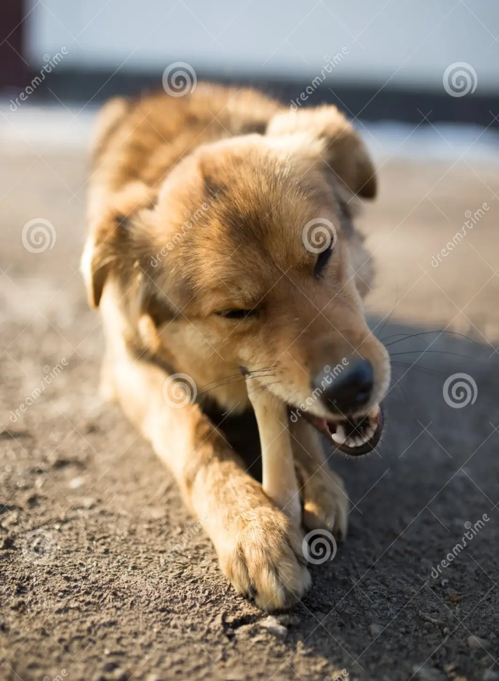
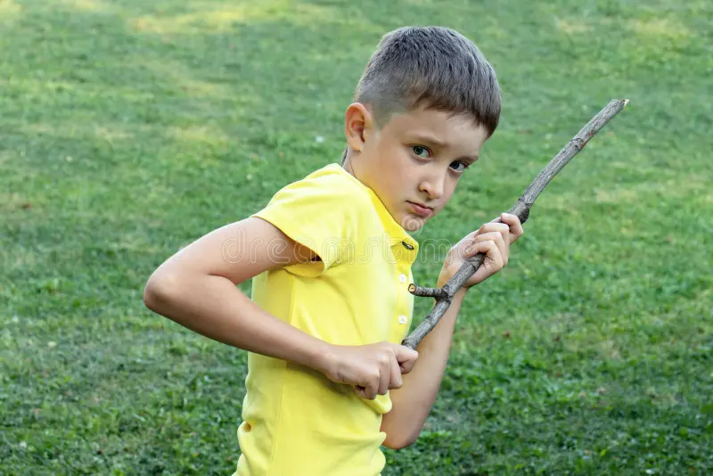
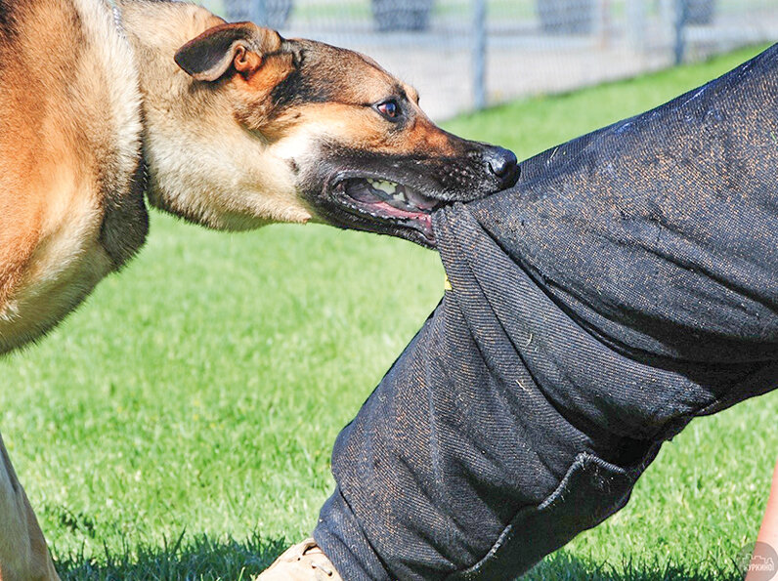

Slide 2
Текст «Нельзя обижать животных»
Вова гулял по двору.
Собака Жучка грызла кость.
Вова взял палку и бросил в Жучку.
Собака прыгнула и укусила Вову за ногу.
Мальчик заплакал и убежал.
Вова сам виноват.
Нельзя обижать животных!

Slide 3
Вопросы к тексту:
- Где гулял Вова?
- Что делала собака Жучка?
- Как поступил Володя?
- Что сделала собака?
- Что сделал мальчик?
- Что нужно помнить каждому?
Словарь: Вова – Вову, Жучка – в Жучку, гулял; взял; бросил; убежал; грызла; прыгнула; укусила.

Slide 4
Правила орфоэпии
Безударное О в словах говорим как А. | ōбижать, двōру , сōбака, винōват.

Slide 5
Скажи предложение с разной интонацией.
Вова сам виноват.
Вова сам виноват?
Вова сам виноват!
Ответь на вопрос. Выдели голосом нужное слово.
Кто гулял по двору? | Вова гулял по двору.
Что делал Вова? | Вова гулял по двору.
Где гулял Вова? | Вова гулял по двору.

